Slide 1
第6章 化学镀与电镀技术
第1章印制电路概述
第2章 基 板 材 料
第3章 设计与布线
第4章 照像制版技术
第5章 图形转移
第7章 孔金属化技术
第8章 蚀刻技术
第9章 焊接技术

Slide 2
第11章 挠性及刚挠印制电路
第10章 多层印制电路
第12章 高密度互连积层多层板工艺
第13章 集成元件印制板
第14章 特种印制板技术
第15章 印制电路清洗技术
第16章 印制电路生产的三废控制
第17章 印制板质量与标准
第18章无铅化技术与工艺
第19章 印制电路技术现状与发展趋势
www.themegallery.com
Company Logo

Slide 3
第1章 印制电路概述
1
印制电路定义和功能
2
印制电路发展史、分类和特点
3
印制电路制造工艺简介
4
我国印制电路制造工艺简介
5
印制电路基本术语
www.themegallery.com
Company Logo

Slide 4

1.1印制电路定义和功能
1.1.1 印制电路定义
  印制线路板的定义：
  按照预先设计的电路，利用印刷法，在绝缘基板的表面或其内部形成的用于元器件之间连接的导电图形或其技术，但不包括印制元件的形成技术。
www.themegallery.com
Company Logo

Slide 5
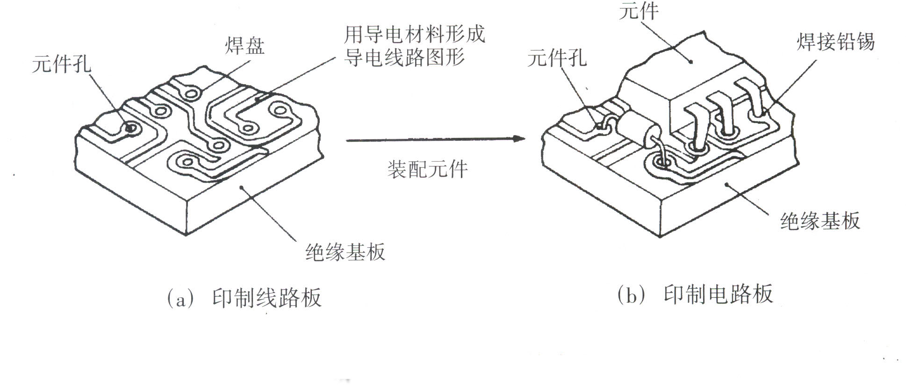
图1－1印制线路板外观
www.themegallery.com
Company Logo

Slide 6
印制电路板简称为PCB
印制线路板是互连元件，其单元没有任何功能，只有当把电子元件或电子组合元器件（如芯片）装在印制线路板的一定位置上，然后将元件类的引线焊接在印制线路板表面上的焊盘或焊垫上，从而互连成为印制电路板。
www.themegallery.com
Company Logo

Slide 7
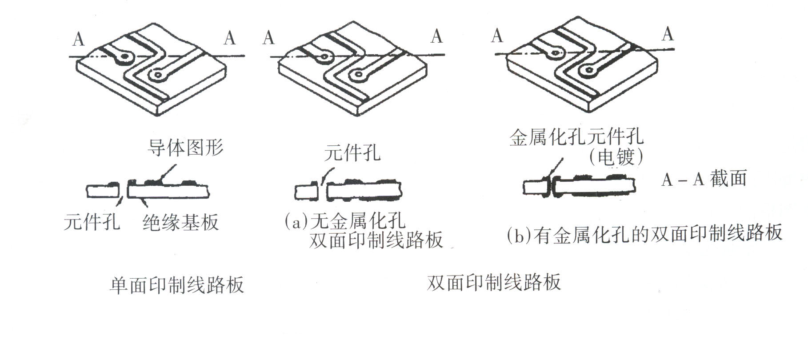
图1－2 印制线路板的结构
www.themegallery.com
Company Logo

Slide 8
1.1.2 印制电路在电子设备中的地位和功能
印制电路是电子工业重要的电子部件之一。几乎所有的电子设备，小到电子手表、计算器、大到电子计算机、通讯电子设备、军用的武器系统
印制线路板产值与电子设备产值之比称为印制板的投入系数，到了上世纪90年代中期，已增加到6－7％。2007年为500亿美元，平均年增长率接近6％。
www.themegallery.com
Company Logo

Slide 9
印制板在电子设备中的功能如下：
1
2
3
提供集成电路等各种电子元器件固定、组装和机械支撑的载体
实现集成电路等各种电子元器件之间的电器连接或电绝缘。提供所要求的电气特性，如特性阻抗等
为自动锡焊提供阻焊图形。为元器件安装（包括插装及表面贴装）、检查、维修提供识别字符和图形
www.themegallery.com
Company Logo

Slide 10
1.2印制电路发展史、分类和特点
1.2.1 早期的制造工艺
最早的第一块印制电路是1936年在日本诞生的。但真正给予重要意义的工作是英国的艾斯勒，制造出了第一块具有实用价值的印制电路板。
1947年，美国举办了首届印制电路技术讨论会，总结了以前印制电路的主要制造方法：涂料法、喷涂法、模压法、粉压法、真空镀膜法和化学沉积法。
www.themegallery.com
Company Logo

Slide 11
1.2.2现代印制电路的发展
1936年英国的Eisler博士提出“印制电路（Printed Circuit）”这个概念
1942年他用纸质层压绝缘基板粘接铜箔，丝网印制导电图形，再用蚀刻法把不需要的铜箔腐蚀掉，制造出了收音机用印制板。
www.themegallery.com
Company Logo

Slide 12
在二次世界大战中，美国人应用制造印制板，用于军事电子装置中，并获得巨大成功。
到了上世纪50年代初，铜箔腐蚀法成为了最为实用的印制板制造技术，开始广泛应用，因此，Eisler博士也被人们称为“印制电路之父”。
www.themegallery.com
Company Logo

Slide 13
www.themegallery.com
Company Logo

Slide 14
(1) PCB试产期：1950年代（制造方法：减成法）
制造方法是使用覆铜箔纸基酚醛树脂层压板（PP基材），用化学药品溶解除去不需要的铜箔，留下的铜箔成为电路，称为“减成法工艺”。
在五十年代后期，电子工业进入了“晶体管时代”。印制电路板发展到用玻璃纤维布增强的环氧树脂为绝缘基材。
Back
Fang
www.themegallery.com
Company Logo

Slide 15
(2) PCB实用期：1960年代（新材料：GE基材登场）
在1960年前后，印制电路的“双面板”、“孔金属化双面板”相继投入生产。同时，多层板也开发出来
大约在1968年前后， “孔金属化双面板“逐渐取代了单面板。而且柔软、能折叠、弯曲的“挠性印制电路”也开发出来了。
Back
www.themegallery.com
Company Logo

Slide 16
PCB跃进期：1970代（MLB登场，新安装方式登场）
1970年以后，开始采用电镀贯通孔实现PCB的层间互连。这个时期的PWB从4层向更多层发展，同时实行高密度化（细线、小孔、薄板化）
PCB上元件安装方式开始了革命性变化，原来的插入式安装技术（TMT）改变为表面安装技术（SMT）。
Back
www.themegallery.com
Company Logo

Slide 17
MLB跃进期：1980年代（超高密度安装的设备登场）
1980年以后－1991年的10年间，MLB的产值1986年时1468亿日元，追上单面板产值；到1989年时2784亿日元，接近双面板产值，以后就MLB占主要地位了。
Back
www.themegallery.com
Company Logo

Slide 18
迈向21世纪的助跑期：1990年代（积层法MLB登场）
1998年起积层法MLB进入实用期。IC元件封装形式进入面阵列端接型的球栅阵列（BGA）和芯片级封装（CSP），走向小型化、超高密度化安装。
Back
www.themegallery.com
Company Logo

Slide 19

今后的展望
21世纪初期的技术趋向就是为设备的高密度化、小型化和轻量化努力。
主导21世纪的创新技术将是“纳米技术”，会带动电子元件的研究开发。
www.themegallery.com
Company Logo

Slide 20
2．印制板技术水平的标志
印制板的技术水平的标志对于双面和多层孔金属化印制板而言：
即是以大批量生产的双面孔金属化印制板，在2.50或2.54mm标准网格交点上的两个焊盘之间，能布设导线的根数作为标志。
www.themegallery.com
Company Logo

Slide 21
在两个焊盘之间布设一根导线,为低密度印制板，其导线宽度大于0.3mm。
在两个焊盘之间布设两根导线,为中密度印制板，其导线宽度约为0.2mm。
在两个焊盘之间布设三根导线,为高密度印制板，其导线宽度为0.1--0.15mm。
若在两个焊盘之间布设四根导线，可算超高密度印制板，线宽为0.05--0.08mm。
www.themegallery.com
Company Logo

Slide 22
1.2.3 我国印制电路的发展
2004—
属于我们的阶段
1978－2004
引进先进技术和设备，蓬勃发展阶段
1963－1978
扩大应用，形成产业化阶段
1956－1963
1． 研制开发、起步阶段
www.themegallery.com
Company Logo

Slide 23
Back
1． 研制开发、起步阶段（1956－1963）
这一时期，国家将印制电路及其基材列为1956年6月公布的全国自然科学和社会科学十二年长期规划中。
这阶段代表性单位有成都的电子部第10研究所，北京的电子部第15研究所，上海的无线电研究所等。
Back
www.themegallery.com
Company Logo

Slide 24
2． 扩大应用，形成产业化阶段（1963－1978）
这一阶段是我国印制电路随着电子设备半导体化而进入工业化生产，并逐步形成新型产业的阶段。
这阶段又可分为前期（70年代初以前）的小规模作坊式生产时期，以及后期（70年代以后）的开发设备、材料形成产业时期。
www.themegallery.com
Company Logo

Slide 25
3引进先进技术和设备，蓬勃发展阶段（1978－2004年）
这阶段的前10年是以单面板为主的大发展。
这阶段的后10年是以双面、多层板为主的大发展。
进入21世纪，2000年，中国印刷电路工业产值已超过台湾占据世界第三位，达360亿人民币，仅次于日本和美国，而且很快会成为全世界生产中心。
www.themegallery.com
Company Logo

Slide 26
2． 印制电路的分类
印制板的分类还没有见到统一的方式。目前以传统习惯一般有三种分类方式，即以用途分类，以基材分类和以结构分类。
按照基材分类能反映出印制板的主要性能，按照结构分类能反映出印制板本身的特性，因此这两种分类法采用较多。
www.themegallery.com
Company Logo

Slide 27
以结构分类
单面板
双面板
多层板
非金属化孔双面板
金属化孔双面板
银（碳）贯孔双面板
…………………
…………………
………………….
刚性印制板
挠性印制板
刚挠结合板
www.themegallery.com
Company Logo

Slide 28
以基材分类
玻璃布基印制板
合成纤维印制板
纸基印制板
印制板
陶瓷基底印制板
金属芯基印制板
www.themegallery.com
Company Logo

Slide 29
以用途分类
民用印制板
（消费类）
工业印制板
（装备类）
军事用印制板
照像机用印制板
通讯用印制板
……
电子玩具用印制
仪器仪表用印制板
电视机用印板制
www.themegallery.com
Company Logo

Slide 30
1.3印制电路制造工艺简介
制造工艺大概包括照相制板、图像转移、蚀刻、钻孔、孔金属化、表面金属涂敷以及有机材料涂敷等工序
制作工艺基本上分为两大类，即减成法（也称为“铜蚀刻法“）和加成法（也称“添加法“）。
www.themegallery.com
Company Logo

Slide 31
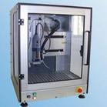
1.3.1 减成法
这类方法通常先用光化学法在敷铜箔板的铜表面上，将一定的电路图形转移上去。
然后再用化学腐蚀的方法，将不必要的部分蚀刻掉，留下所需要的电路图形。
PCB雕刻机
www.themegallery.com
Company Logo

Slide 32
1.光化学蚀刻工艺
在洁净的覆铜板上均匀地涂布一层感光胶或粘贴光致抗蚀干膜，通过照像底版曝光、显影、固膜、蚀刻获得电路图形。
这种工艺的特点是图形精度高、生产周期短，适于小批量、多品种生产。
www.themegallery.com
Company Logo

Slide 33
2.丝网漏印蚀刻工艺
将事先制好的、具有所需电路图形的膜板置于洁净的覆铜板的铜表面上，用刮刀将抗蚀材料漏印在铜箔表面上，即获得印料图形、干燥后进行化学蚀刻，除去无印料掩盖的裸铜部分之后去除印料，即为所需电路图形。
www.themegallery.com
Company Logo

Slide 34
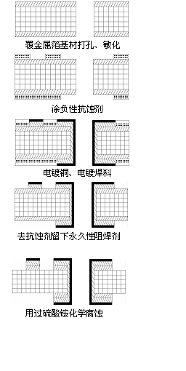
（a）减成法（覆箔法）金属化孔工艺
www.themegallery.com
Company Logo

Slide 35
3.图形电镀蚀刻工艺
图形转移用的感光为抗蚀干膜，其工艺流程如下：
下料→钻孔→孔金属化→预电镀铜→图形转移→图形电镀→去膜→蚀刻→电镀插头→热熔→外形加工→检测→网印阻焊剂→网印文字符号
www.themegallery.com
Company Logo

Slide 36
4.全板电镀掩蔽法
与“图形电镀蚀刻工艺“类似其工艺如下：
下料→钻孔→孔金属化→全板电镀铜→贴光敏掩蔽干膜→图形转移→蚀刻→去膜→电镀插头→外形加工→检测→网印阻焊剂→焊料涂敷→网印文字符号
www.themegallery.com
Company Logo

Slide 37
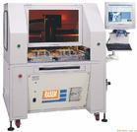
5．超薄铜箔快速蚀刻工艺
主要工艺与 “图形电镀蚀刻工艺“相似。只是在图形电镀铜后，电路图形部分和孔壁金属铜的厚度约30μm以上，而非电路图形部分的铜箔仍为超薄铜箔仍为超薄铜箔的厚度（5μm）。
www.themegallery.com
Company Logo

Slide 38
1.3.2 加成法
1．全加成工艺
完全用化学沉铜形成电路图形和孔金属化互连，其工艺如下：
催化性层压板下料→涂催化性粘结剂→钻孔→清洗→负相图形转移→粗化→化学沉铜→（后处理与减成法相同）去膜→电镀插头→外形加工→检测→网印阻焊剂→焊料涂敷→网印文字符号。
www.themegallery.com
Company Logo

Slide 39
2．半加成法
这种工艺方法是使用的催化性层压板或非催化性层压板，钻孔后用化学沉铜工艺使孔壁和板面沉积一层薄金属铜（约5μm以上），然后负相图形转移，进行图形电镀铜加厚，（有时也可镀Sn－Pb合金），去抗蚀膜后进行快速蚀刻，非图形部分5μm的铜层迅速被蚀刻掉，留下图形部分，即孔也被金属化了的印制板。
www.themegallery.com
Company Logo

Slide 40
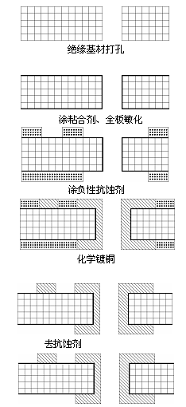
(b) 加成法金属化孔工艺
www.themegallery.com
Company Logo

Slide 41
3. NT法
它使用具有催化性敷铜箔层压板，首先用一般方法蚀刻出导体图形，然后将整块板面涂环氧树脂膜，（或只将焊盘部分留出），进行钻孔、孔金属化，再用CC-4法沉积所需厚度的铜，得到孔金属化的印制板。
www.themegallery.com
Company Logo

Slide 42
4．光成形法
是在预先涂有粘结剂的层压板上钻孔并粗化处理，浸一层光敏性敏化剂，干燥后用负相底片曝光。然后再用CC－4法进行沉铜。这种方法的优点是不需印制图形，是用光化学反应产生电路图形，比较简单经济。
www.themegallery.com
Company Logo

Slide 43
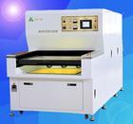
5.多重布线法
它使用数控布线机，将用聚酰亚胺绝缘的铜导线布设在绝缘板上，被粘结剂粘牢。钻孔后用CC－4法沉铜以连接各层电路。
PCB双面曝光机
www.themegallery.com
Company Logo

Slide 44
1.4 我国印制电路制造工艺简介
到目前为止，我国生产印制电路板的厂家达数千家，因各厂家的生产设备、技术条件和生产人员的不同，生产工艺也有很大的差别。
从总的方面来说，我国目前仍然是以“减成法”为基本工艺。下面以层数分类的各种印制电路生产工艺作简要的介绍。
www.themegallery.com
Company Logo

Slide 45
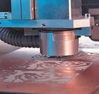
1.4.1单面印制电路板生产工艺
由于单面印制电路板只有一层布线，一般采用“丝网漏印”。
在单面覆金属箔上印刷“正相图形”，然后进行腐蚀，去掉未被印料 “抗蚀保护的金属箔部分，留下的部分即为所需要的电路图形。
www.themegallery.com
Company Logo

Slide 46
1.4.2 双面印制电路板生产工艺
生产双面印制电路板的方法分类按其特点大约分为：
工艺导线法、堵孔法、掩蔽法和图形电镀－蚀刻法四大类。
www.themegallery.com
Company Logo

Slide 47
1．工艺导线法
在通常蚀刻之后，对电路导线部分用电镀的方法镀铜，以达到使导线加厚的目的。为此要用辅助导线将各部分导线，尤其是孤立的导线连在一起作为阴极，以便各部分导线都能均匀地电镀加厚。这种辅助导线是在电镀图形设计的同时就设计上的，只是在加工工艺中才有用处。当印制电路板加工好后，这些辅助导线都要用人工或机械将它们全部切除。因此这些辅助导线就称为“工艺导线”。
www.themegallery.com
Company Logo

Slide 48
2 堵孔法
这种方法首先对覆金属箔板钻出所需要的各种孔进行“孔金属化”再用“堵孔抗蚀剂”将所有的孔“堵死”，再进行图形转移。蚀剂以后还要把所有孔中堵塞的抗蚀剂全部去除干净。
www.themegallery.com
Company Logo

Slide 49
3．掩蔽法
使用这种方法的工艺路线为：首先对覆铜板按设计要求钻出所需的各种孔，进行孔金属化，整个覆铜板再进行“全板电镀铜”，使铜层达到所需要的厚度。之后用干膜抗蚀剂进行图形转移，得到“正相“电路图象。干膜抗蚀剂在进行蚀刻时，一方面保护了电路图形，同时还掩蔽了金属化孔。
www.themegallery.com
Company Logo

Slide 50
4.图形电镀－蚀刻法
利用这种工艺，首先是钻孔之后进行孔金属化，之后立即进行图形转移，形成“负相电路图像”。在显影后，电路图形的铜表面暴露出来，进行电镀，只使电路图形铜层部分加厚，然后再电镀锡－铅合金，使电路部分的铜层得到保护。在蚀刻时以锡－铅合金作为抗蚀剂（金属抗蚀刻）。
www.themegallery.com
Company Logo

Slide 51
1.4.3 多层印制电路板生产线
制造多层印制电路板，首先采用掩蔽法制出双面板(但不需要钻孔)和全板电镀铜加厚，再将蚀刻后的双面板重迭起来，板与板之间用粘合剂将它们相互之间粘合在一起，之后再进行钻孔和孔金属化、图形转移，这以后与双面板图形电镀－蚀刻工艺基本相近。
www.themegallery.com
Company Logo

Slide 52
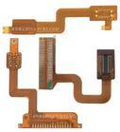
1.4.4 挠性印制电路和齐平印制电路的制造工艺
1．挠性印制电路
这是具有柔软、可折叠的有机材料制成的薄膜作为绝缘基材制造印制电路
供蓝牙用挠性PCB
www.themegallery.com
Company Logo

Slide 53
2．齐平电路
它的电路图形与绝缘基材的表面都处于一个平面上，即电路图形与基材表面是齐平的。
它的制造工艺分为：蚀刻填平、蚀刻压平和蚀刻转移等几种方法。我国主要采用蚀刻转移法。
www.themegallery.com
Company Logo

Slide 54
这种方法主要是在不锈钢板表面先电镀一层铜，在这层铜的表面进行图形转移，再电镀镍、铜，形成电路图形，进行蚀刻。
用粘合剂在电路图形的外面贴上半固化环氧树脂纸，固化后从不锈钢板上剥离下来。再把与不锈钢板相接触一面的电镀铜层腐蚀掉，就形成所需的齐平印制电路。
www.themegallery.com
Company Logo

Slide 55
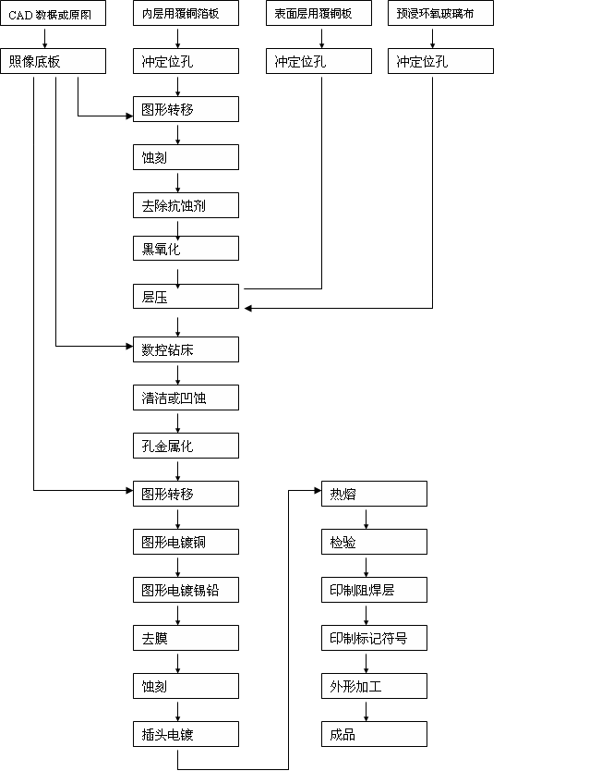
图1－10 制造多层印制板的工艺流程图
www.themegallery.com
Company Logo

Slide 56
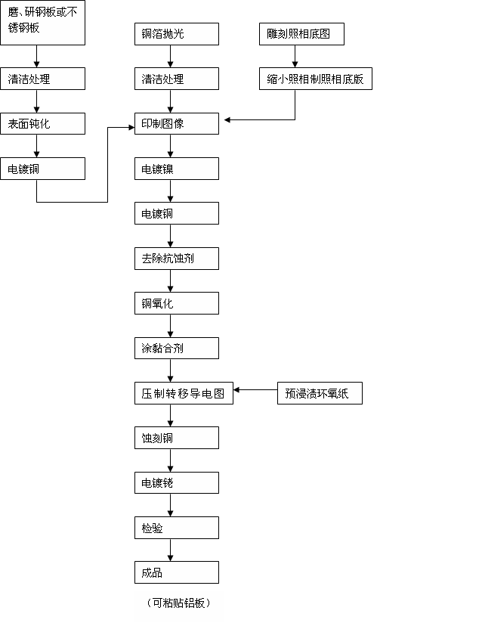
图1－11 制造齐平印制电路工艺流程图
www.themegallery.com
Company Logo

Slide 57
1.5 印制电路基本术语
印制电路术语繁多，而且随着印制电路及微电子行业的高速发展，有不断有新的术语出现，为了方便大家学习，下面以中英文对照，加解释的形式列出了本书出现的常见印制电路术语和缩略语，见表1－1。
www.themegallery.com
Company Logo

Slide 58
用 语 | 说 明
加 成 法 | 在绝缘基板上通过有选择的电镀等形成导线图形的印制电路板制作法
additive process
填 孔 法 | 在通孔电镀后的孔内埋入填充剂，在表面形成正像图形。蚀刻后去除填充剂及表面的抗蚀剂制作铜通孔印制电路板的方法
hole plugging process
板厚孔径比 aspect ratio | 电镀前的孔径除以印制电路板板厚的值。板厚孔径比=l/a
孔 环 annuler | 焊环。
液体光致抗蚀剂
liquid photo resist | 液体抗蚀剂。
蚀刻液 etching | 用于蚀刻，有腐蚀性的溶液。
蚀 刻 etching | 为了制作导线图形，化学或电化学去除绝缘基板上的多余导线。
抗 蚀 剂 etching resist | 在非蚀刻地方覆盖抗蚀性的复膜。
盖 板 entry board | 在钻孔时置于覆铜箔层压板之上，防止孔产生毛刺，隔板、分离板。
www.themegallery.com
Company Logo

Slide 59
开路 短路
open short | 电气连接的两点分开（断线）。
电隔离的两点连接（短路）。
离网格 off grid | 位置不在网格上的意思，非网络。
开网连接器
off grid adapter | 非网格配置的焊环与网格配置的检查模具的连接器。
温度循环试验
temperature cycle test | 反复加热（+125℃）、冷却（－65℃），进行环境评价试验法之一。
温湿度循环试验
temperature humidity cycle test | 保持加湿状态（90%以上）的同时让温度在25℃～65℃变化，环境评价试验法之一。
外层 external layer | 多层印制电路板的表面导线图形。
内层 internal layer | 多层印制电路板的内部导线图形。
单层线路板single sided printed wiring board | 只在单面有导线图形的印制电路板。
纸酚醛覆铜箔层压板
paper phenolic copper clad laminate | 基材使用纸，树脂使用酚醛的覆铜箔层压板。
玻璃环氧树脂覆铜箔层压板glass epoxy copper clad laminate | 基材使用玻璃布，树脂使用环氧的覆铜箔层压板。
www.themegallery.com
Company Logo

Slide 60
感光性树脂 | 曝光部分有变化的树脂。
photosensitive resin
感光性抗蚀剂 | 使用感光性树脂的抗蚀剂（感光性抗蚀剂、光致抗蚀剂）。
photo resist
使用感光性树脂的抗蚀剂（感光性抗蚀剂、光致抗蚀剂）。
基 材 base material | 覆铜箔层压板的加固材料（纸、玻璃布等）。
银通孔 silver through hole | 在孔内埋入银导电膏，使层间电气连接。
探针（检查） Probe | 印制电路板电气检查用的金属针（一般内装弹簧）。测试针、检查针。
显 影 development | 化学处理感光材料的未曝光部分，制成图象的工艺。
网 格 grid | 通过印制电路板上连接位置的直交等间距平行线群，形成架空的网目、座标。
复合材覆铜箔层压板
composite laminate | 组合两种以上不同强化材的半固化片的覆铜箔层压板（ECM3等）。
侧 蚀 side etch | 随着铜箔的纵向蚀刻而产生的横向蚀刻。
减成法
subtractive process | 通过蚀刻等有选择地去除覆金属基板上的多余导线，形成导线图形的印制电路板制作法。
顺序多层板层压法
sequential lamina
ting process | 把几张有表背导线图形有中继孔的双层板或单层板组合层压，必要时再通孔电镀，连接全部导线层间的多层板制作法。
予制内层板 shield board | 予制内层导线的覆铜箔层压板（内层有电源、地线层）。
封 装
mounting | 广义系指线路板的设计、制造、装配元件、焊接、检查的工艺；狭义系指元件的装配。
www.themegallery.com
Company Logo

Slide 61
字符印刷 marking
字符印刷 symbol mark | 为了便于组装及补修，在印制电路板上印刷文字、编号、记号、元件位置、形状等。
刮 板 squeegee | 网版印刷时在版面上丝印油墨的刮刀。
网 版 stencil | 在框架上张挂，能形成图形的网，用于网版印刷，印刷版。
导通孔 through via | 贯穿连接印制电路板表背两面的孔。
通孔电镀
through hole plate | 为了进行层间连接而在孔壁上镀铜或金属。
制版stencil screen making | 制作网版的工序。
磨 板
surface cleaning and conditioning | 在进入下道工序之前，去除板面的污染，适度地制作均匀的粗面。
层 压 laminate | 把两张以上的内层板压合为一体的工艺。
绝缘基板
base material | 图形导线的绝缘材料载体。
备注：1、有硬质和柔软。
2、有金属箔和没有金属箔的总称。
半加成法
semi－additive process | 是加成法的一种。在绝缘层上进行薄薄沉铜，形成图形之后，经过电镀及蚀刻形成导线图形的方法。
插 装
through hole mount | 把元件引线（销）插入元件孔并焊接的封装形式。
插件销封装，引线插件封装。
阻焊膏 solder paste | 是焊料粉末和膏状助焊剂的混合物。也叫做焊膏或焊料膏。
www.themegallery.com
Company Logo

Slide 62
阻焊剂 solder resist | 印刷在电路板的特定领域的耐热性复膜材料，焊接作业时在这一部分不黏着焊料。
多层印制板
multilayar printed board | 含有表面导线层3层以上的导线图形的印制电路板。
耐热性预焊剂
heat resistance pre－flux | 即使焊接温度有变化也能保持可焊性的预焊剂。
裸 芯 片 chip | 片状物，没有套，通常是无引线的电子元件。半导体芯片或芯片元件（被动元件）。
裸芯片元件 chip parts | 通常是被动元件的裸芯片。
设计规则 design rule | 依据指定的设计参数，规定自动布线方法的规则。
附连测试板 test coupon | 为了判断产品的好坏，而附连板件一起的非功能性供测试部分。
分层 de－lamination | 在绝缘基板或者多层板的内部产生的层间分离。
电 镀 electroplating | 在电流的作用下，在镀液中析出导电物质的工艺。
转 移 法
pattern transfer process | 在不锈钢上制作导线图形，然后转移到绝缘基板上的电路板制作法。
掩膜法
tenting process | 用抗蚀剂覆盖镀通孔及其周围的导线图形，然后蚀刻的方法。一般抗蚀膜使用干膜胶片。
导线层 conductor layar | 信号层、电源层、地线层等有导电性的层。
导线图形
conductor pattern | 在电路板的导电性材料上形成的图形。
导 电 膏
conductive paste | 印刷在绝缘基板的单面或双面上形成导线图形，是导通孔的导电材料。导电膏有银、铜、镍、碳等。
覆铜箔层压板
copper clad laminate | 有单面或双面铜箔的电路板用的层压板。
www.themegallery.com
Company Logo

Slide 63
干膜胶片抗蚀剂
photosensitive dry film rest
感光干膜 dry film | 事先胶片化的感光性抗蚀膜。
不 润 湿 non－wetting
半 润 湿 de－wetting | 在整面金属表面不粘附焊料，露出底层金属（不润湿）。
溶化的焊料覆盖在金属表面后，焊料处于半粘着状态，有的部分焊料非常薄。
图 形 pattern | 在印制电路板上形成导电性图形及非导电性图形。在图纸以及胶片上的也叫图形。
垫 板 back up board | 钻孔时垫在覆铜箔层压板的下面，防止毛刺的隔板。
板 件 panel | 按顺序通过制造工序，符合制造设备规定尺寸的电路板。
冲孔法 punching process | 通过金属模的冲切形成孔和外形的加工方法。
焊 料 solder | 熔点在183℃以上的合金，有代表性的是铅/锡合金。
可 焊 性 solder ability | 接受熔化焊料金属容易润湿的程度。
焊料耐热性
solder temperature
resistance | 电路板对焊接温度的忍受能力。
预焊层 solder precoating | 在印制电路板制造阶段涂布贴装元件的再流焊所需的焊料。
焊 膏 solder paste | 焊料膏。
热风整平 solder leveling | 用热风或机械去除电路板表面过剩的熔化焊料，或者使用均匀的焊料涂布装置。
导 通 孔 via | 层间连接使用的孔，不作元件安装之用。
钻 头 drill bit | 切削刀具的前端、钻刀、锣板刀。
www.themegallery.com
Company Logo

Slide 64
熔 断 fusing | 熔断导线图形上的锡层，然后再凝固。
表面贴装
surface mounting | 不使用元件孔，而在导线图形的表面进行贴装的元件装配方法，贴装技术有时也简称为SMT。
表面贴装元件
surface mount device | 表面贴装的电子元件，SMD。
积层法 build－up | 通过电镀、印刷等按顺序累积导线层、绝缘层的多层板制作法。
销钉层压板pin lamination | 用导向销对各层的导线图形进行定位，层压为一体的多层板生产技术。
照相底版 photo tool | 为在材料上形成图形而使用的照相胶片。
照相底版 photo mask | 照相底图。
光致穿孔 photo via | 对感光性树脂层曝光、显影形成的孔。
感光抗蚀剂
photo resist | 受光照射部分不溶于或可溶于显影液的抗蚀剂。
不溶为负像，可溶为正像。
布线检查
circuit wiring inspection | 线路板的通断、绝缘检查。
元件装配
component mount | 插装元件的装配和贴装元件的装配。
盲 孔
blind via hole | 在多层板上连接外层导线图形和内层导线图形之间的孔，也即电路板的单侧（表面或背面）开口，而不贯穿表背面。
预 焊 剂 pre－flux | 在电路板制造后，为保持导线表面的可焊性而涂布的予焊剂。
倒芯片贴装
flip chip mounting | 用bump将无引线的半导体芯片直接贴在印制板上的方法。
www.themegallery.com
Company Logo

Slide 65
印制电路板
printed circuit board | 形成印制线路的板。也叫上印制板装配板（printed circuit assembly）
线路板（PWB）
printed wiring board | 形成印刷线路的板。
半固化片（B片）pre－preg | 用玻璃布等的强化材料含浸树脂，在B阶段固化的薄膜状材料。
刚挠性印制板
flexrigid printed wiring board | 有软性部分和刚性部分的印制电路板。
流 焊 flow soldering | 电路板表面接触不间断流动且循环的焊料进行焊接的方法。
裸 芯 片 bare chip | 不装插件的半导体芯片。
裸 板 bare board | 电路板。
埋 孔 buried via hole | 为连接电路板的内层被埋在夹层，表面看不见的孔。
空 洞 void | 局部处没有树脂，留下空洞。
正像图形
positive pattern
负像图形
negative pattern | 在胶片上导线图形是不透明的（正像图形），
在胶片上导线图形是透明的（负像图形）。
www.themegallery.com
Company Logo

Slide 66
正像抗蚀剂
positive resist | 曝光时受光部被分解（或者软化），显影被除去的抗蚀剂是正像抗蚀剂，不受光部显影被去除的是负像抗蚀剂。
负像抗蚀剂
negative resist
聚酰亚胺 polyimide | 是抗高温性基板用的树脂中的一类，有刚性板和挠性板之分。
焊接助焊剂 post flux | 元件封装时，为了清洁焊接面而使用的助焊剂。
显微剖切micro sectioning | 为在显微镜观察电路板的内部，通过剖切等准备的试样。
主机板（母板）
mother board
子板 daughter board | 能够安装几块子印制板并且能够起连接作用而准备的印制电路板。
 | 子板是被装配在母板上的电路板。
预制内层
mass lamintion | 在事先制作了导线图形的内层板件上下分别夹上半固化片和铜箔，并同时层压多张多层电路板的大量生产技术。
掩 蔽 mask | 抗蚀剂。
邮票孔（锯齿）
perforation | 在印制电路板外形上钻连续孔，元件封装、焊接等完成后能够分割（锯齿）。使用目的与V型槽相同。
可动探针检查机
moving probe method
flying probe method | 机械地移动试验探针进行布线检查的检查机，也叫飞针探针检查（flying probe method）。
镀通孔plated through hole | 为了贯通连接而在孔壁沉积金属的孔，往往使用缩写PTH。
www.themegallery.com
Company Logo

Slide 67
抗蚀镀层 plated resist | 在不必要电镀的部分使用抗蚀剂。
无电解镀（化学镀）
electroless copper
deposition(plating) | 在金属或者非金属表面，不使用电解而用化学的方式还原沉淀金属及沉积金属，也叫做化学镀。
曝光负片 photo negative | 照相底图（photo tool）。
线宽 line and space | 导线宽度与导线间距。
焊 环
land | 元件安装及连接使用的导线图形。还有表面贴装用的连接盘及环绕元件安装孔、导通孔的导线图形等。
焊环宽度 annuler width | 环绕着孔的焊环的宽度。
崩 孔 hole breakout | 因孔位偏差等，孔超出焊环范围的状态。
刚性线路板
rigid print board | 使用硬质绝缘基板的印制电路板。
回 流 焊re-flow soldering | 再次熔化电路板上的焊料进行焊接的方法。
双面线路板
double sided printed board | 双面有导线的印制电路路板。
激光加工 laser process | 利用激光能量进行机械加工（开孔等）。
激光绘图机 laser ploter | 利用激光扫描感光胶片制作图象的绘图机。
www.themegallery.com
Company Logo

Slide 68
抗 蚀 剂 resist | 在生产以及试验工艺中为防止蚀刻以及焊接等，保护特定领域而使用的敷层材料。
抗蚀剂偏位 resist ration | 指定位置的图形位偏的程度。
钻 污 smear | 孔的内壁附着绝缘基板的树脂，通常是在钻孔作业时产生的。
曝 光 exposure | 在感光性材料表面的特定部分有选择地照射UV光，使之感光的工艺。
底图胶片
work film | 板件曝光用的照相底图。
AOI | 自动外观检查机。
BGA（ball grid array） | 球栅阵列。以插件背面作为外部线端，在栅格状上配凸瘤的贴装型插件。
CAE(computer aided engineering) | 电脑辅助工程。对操作工程以对话方式使用电脑，在电脑里进行数据处理，指导操作。
CAD(computer aided design) | 电脑辅助设计。对设计工程以对话方式使用电脑。在电脑里进行数据处理，指导操作。
CAM(computer aided manufacturing) | 电脑辅助制造。对制作工程以对话方式使用电脑。在电脑里进行数据处理，指导操作。
www.themegallery.com
Company Logo

Slide 69
CAT(computer aided testing) | 电脑辅助检查。对检查工程以对话方式使用电脑。在电脑里进行数据处理，指导操作。
COB(chip on board) | 载芯片板。在电路上装配半导体芯片，通过金属丝连接的封装方法。
DIP(dual in－line package) | 鸥翼式封装。从插件的两侧取出引线，垂直地弯曲插件，为插装型元件。
FC(flip chip) | 倒装芯片。用于倒装芯片封装而制作的半导体芯片，通过导电性凸瘤装配在印制板上。
MCM(multi chip module) | 多芯片模块。高密度地封装了多块芯片的回路模块。
PGA(pin grid array) | 插件格栅阵列。以插件的背面作为外部线端，格栅形地配置插针的插装型插件。
PPO(poly phenylene oxide) | 聚亚苯基氧。高频特性良好的耐热性树脂。
QFP(quad flat package) | 方形扁平组件。引线从插件的4个侧面拉出，成L字形的插件，贴装元件。
SMD(surface mounted device) | 表面贴装元件。
SMT(surface mounted technology) | 表面贴装技术。
TAB(tape automated bonding) | 带式芯片自动化焊接工艺，在连接铜箔的耐热性胶片上蚀刻形成回路。通过栅格焊接半导体芯片的技术。
V型槽 | 为了分割多块板件或元件封装后的印制电路板而加上的V型割槽。
www.themegallery.com
Company Logo

Slide 70
1．6 习题
2试简述印制电路在电子设备中的地位和功能。
3印制电路有何特点，如何进行分类。
4印制电路制造工艺有那些？各有何有缺点？
5 简述加成法和减成法工艺流程要点。
6 我国印制电路制造工艺常用什么方法？
7什么叫做裸铜覆阻焊膜工艺法（SMOBC），简述该方法的原理。
8 什么叫挠性印制电路？什么叫齐平电路？简述其制造工艺流程？
www.themegallery.com
Company Logo

Slide 71
Thank You !
www.themegallery.com
Company Logo

